Slide 1

TOÁN - LỚP 3

Slide 2





BÁC NÔNG DÂN VÀ THỎ

Slide 3






94 hm được viết là:
A . Chín mươi bốn héc-tô-mét
B . Chín mươi bốn ki-lô-mét
C . Chín mươi bốn đề-ca-mét
A B C

Slide 4
Ba mươi sáu đề-ca-mét được viết là:
A . 36m
B . 36dam
C . 36dm
A B C

Slide 5

A. Một trăm bốn mươi ki-lô-mét
Bốn mét ba đề-xi-mét được viết là:
A . 4m 3cm
B . 4m 3mm
C . 4m 3dm
A B C

Slide 6

TOÁN - LỚP 3
Thực hành đo độ dài (tiếp theo)

Slide 7

MỤC TIÊU
- Củng cố cách đo, cách ghi và đọc kết quả đo độ dài.
- Củng cố cách so sánh các độ dài.
- Rèn kĩ năng đo lường trong thực tế.
- Yêu thích Toán học.

Slide 8

Bài 1.
a) Đọc bảng (theo mẫu):
Tên | Chiều cao | Cách đọc
Hương | 1m32cm
Nam | 1m15cm
Hằng | 1m20cm
Minh | 1m25cm
Tú | 1m20cm
Hương cao một mét ba mươi hai xăng-ti-mét.
Nam cao một mét mười lăm xăng-ti-mét.
Hằng cao một mét hai mươi xăng-ti-mét.
Minh cao một mét hai mươi lăm xăng-ti-mét.
Tú cao một mét hai mươi xăng-ti-mét.

Slide 9

Bài 1 a)
Tên | Chiều cao | Cách đọc
Hương | 1m 32cm | Hương cao một mét ba mươi hai xăng-ti-mét.
Nam | 1m 15cm | Nam cao một mét mười lăm xăng-ti-mét.
Hằng | 1m 20cm | Hằng cao một mét hai mươi xăng-ti-mét.
Minh | 1m 25cm | Minh cao một mét hai mươi lăm xăng-ti-mét.
Tú | 1m 20cm | Tú cao một mét hai mươi xăng-ti-mét.
1m 32cm
1m 15cm
1m 25cm
b) Nêu chiều cao của bạn Minh và bạn Nam.
Chiều cao của bạn Minh là:
Chiều cao của bạn Nam là:
Trong 5 bạn, bạn nào cao nhất? Bạn nào thấp nhất?
Bạn cao nhất:
là bạn Hương
Bạn thấp nhất:
là bạn Nam

Slide 10
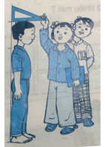

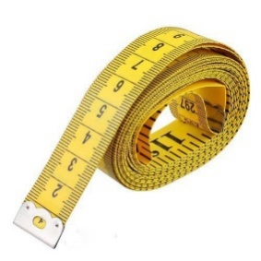
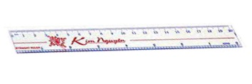
Bài 2. a) Đo chiều cao của các thành viên trong gia đình rồi viết kết quả đo vào bảng sau:
Thành viên (Tên) | Chiều cao
Ba
1m 70cm
Mẹ
Chị
Em
b) Ở nhà em , ai là người cao nhất? Ai là người thấp nhất?

Slide 11


Cánh cửa thần kì

Slide 12

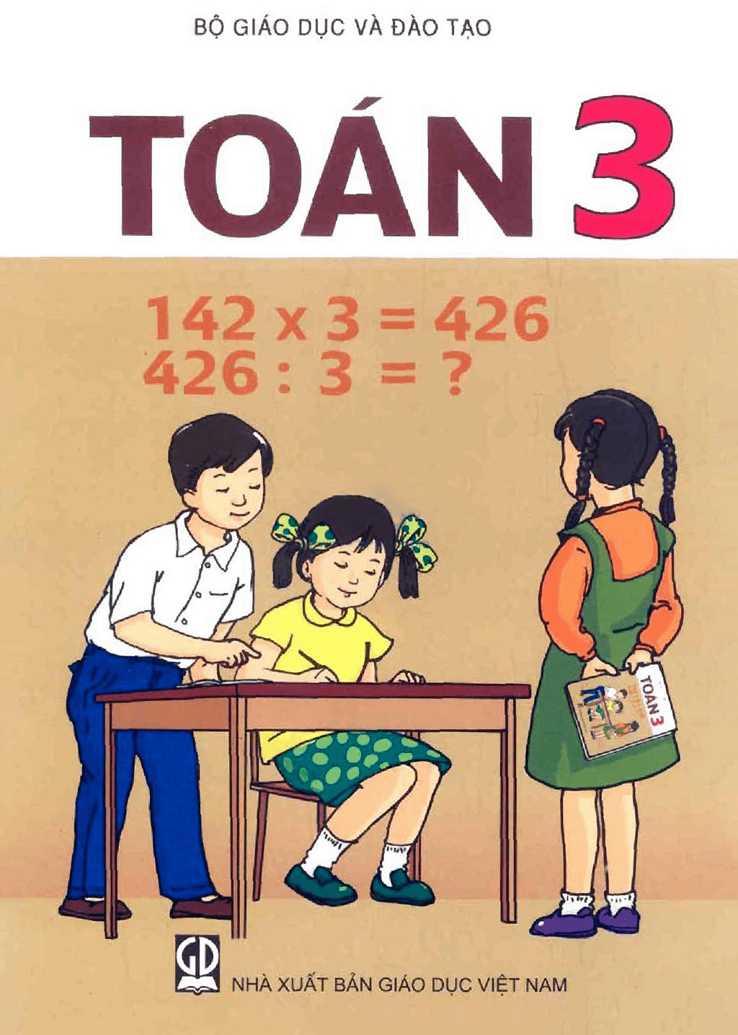
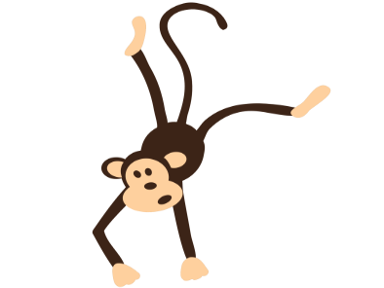

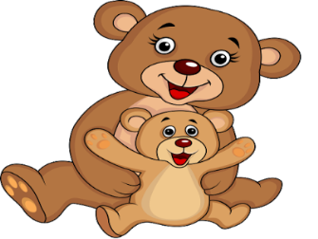

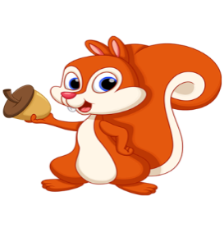
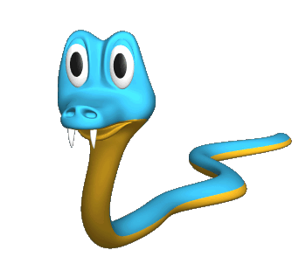
Câu 1: Em hãy đo chiều dài quyển sách Toán lớp 3?
05
04
01
03
02
…cm
A. 18cm
B. 24cm
C. 20cm

Slide 13

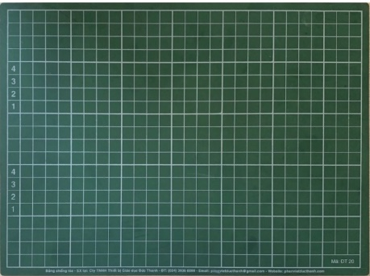

Câu 2: Em hãy đo chiều dài bảng con?
…cm
05
04
01
03
02
A. 22cm
B. 18cm
C. 20cm

Slide 14



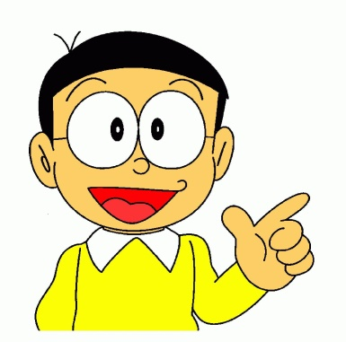


Câu 3. Em hãy đo chiều cao quyển vở?
05
…cm
04
01
03
02
A. 23cm
B. 20cm
C. 19cm

Slide 15

CHÀO TẠM BIỆT!

